Slide 1

SIMOBS en Deadline Georienteerd Gedrag
Presentation Subtitle Djura Smits

Slide 2
Introductie
Lastig grote hoeveelheden voetgangers in simulatie te plaatsen
Nuttig voor bijvoorbeeld herkennen van verdacht gedrag
Testcase: Rotterdam airport
“Vertrekhal-achtige” scenarios
Notes:
Voor het trainen van de software die verdacht gedrag moet herkennen

Slide 3
Introductie
SIMOBS
Grote hoeveelheden mensen plaatsen in omgeving
Daily Motion Patterns
Teken residential areas and factories

Slide 4
Onderzoeksvraag
Hoe kan een intelligent virtual environment uitgebreid worden om rekening te houden met tijdsgelimiteerde bestemmingen?
Intelligent Virtual Environment (IVE):
Intelligentie van voetgangers geplaatst in omgeving
Tijdsgelimiteerde bestemmingen
“Vertrekhal-achtige” scenarios
Deadlines

Slide 5
Subvragen
In hoeverre kunnen voetgangers realistisch gesimuleerd worden?
Hoe laten we de voetgangers besluiten vormen op basis van de overgebleven tijd?
Kunnen deze voetgangers gegenereerd worden op een manier dat er per omgeving niet te veel getweaked moet worden?

Slide 6
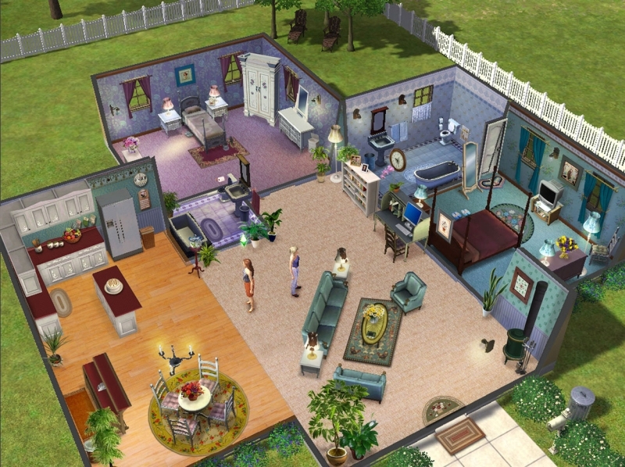
Gerelateerd onderzoek
Smart objects
Situations
Petri nets
Notes:
Ga snel door gerelateerd onderzoek heen

Slide 7
Methode
Inspiratie van “situations”
Petri nets

Slide 8
Petri Nets
Places en transitions
Transitions consumeren en produceren “tokens”
Meerdere tokens binnen netwerk

Slide 9
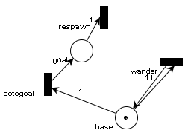
Petri Nets

Slide 10
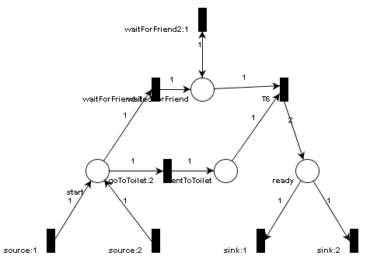
Petri Nets

Slide 11
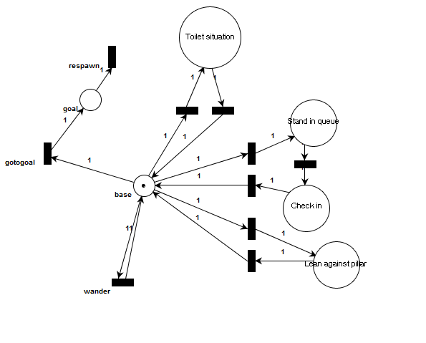

Slide 12
Pipe
Toolkit voor het creeeren en controleren van Petri nets
Gekozen vanwege “timed Petri nets”
“Timed” gedeelte helaas uiteindelijk niet bruikbaar

Slide 13
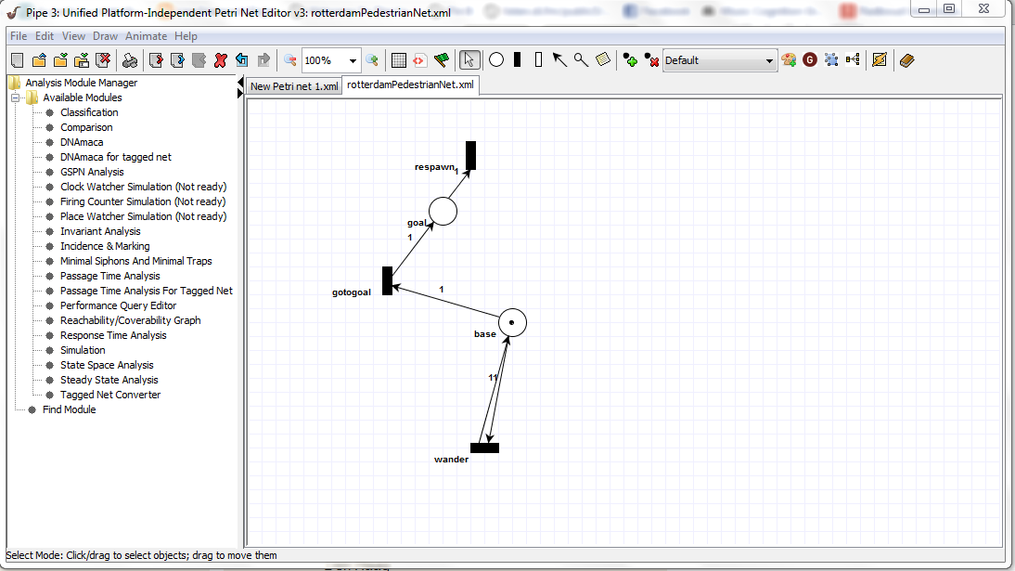
Pipe
Notes:
Ik heb de namen van transitions gekoppeld aan acties

Slide 14
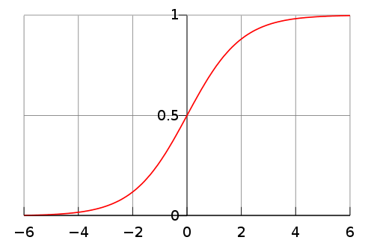
Hoe beslis je over de kansen?
Maak schatting van hoeveel tijd een situation kost:
Dijkstra’s shortest path algorithm
Gebruik schatting om overgebleven tijd te berekenen na situation acties.
Gebruik deze tijd om de kansverspreiding te bepalen.
Bijvoorbeeld: Sigmoide functie
Notes:
Hoe beslis je over de kansen om een bepaalde situation in te gaan?

Slide 15
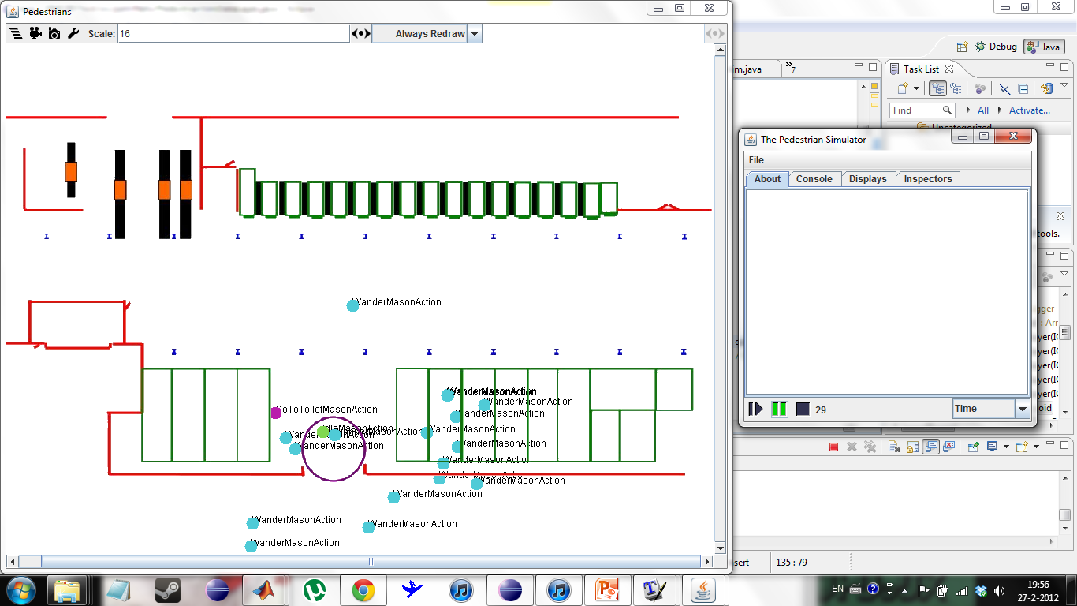
Resultaten
Notes:
Mason multiagent toolkit

Slide 16
Resultaten
Maximum waarde van sigmoide moet klein blijven.
Anders gaan agents te vroeg naar bestemming.
Notes:
Cumulatieve kans

Slide 17
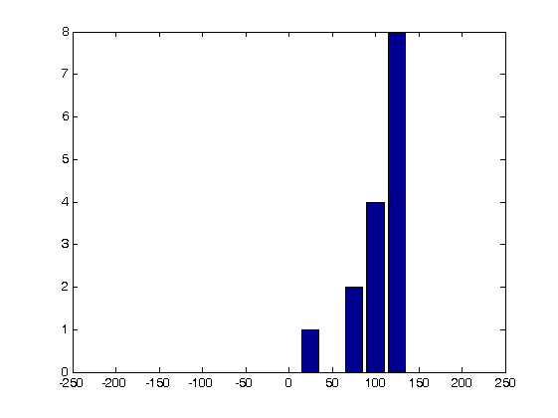
Stand still situation

Slide 18
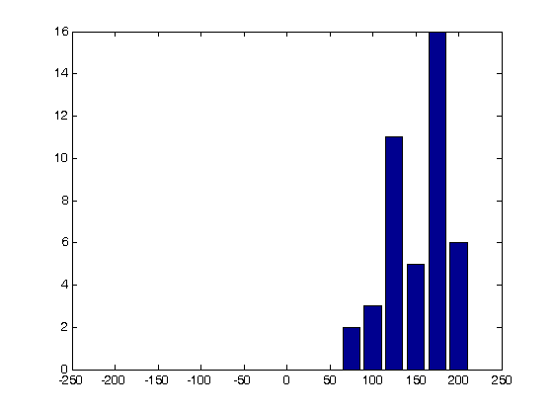
Toilet situation

Slide 19
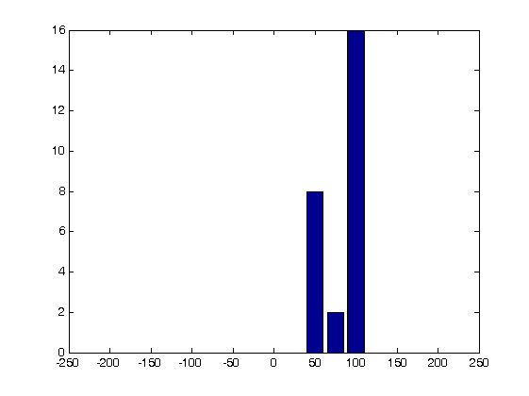
Goal

Slide 20
Conclusie + Discussie
Divers gedrag te creeeren
Makkelijk verschillende acties aan elkaar te knopen
Principe werkt
Gehaastheid makkelijk aan te passen door functie te veranderen.
Beperkingen
Vooral bedoeld voor sequentieel gedrag.
Misschien te vrij?

Slide 21
Vragen?

